Slide 1
https://pinestalking.com/11talk/company.html

Slide 2

我們是11talk
11Talk是由菲律賓最專業的語言學校Pines International Academy所經營的線上英語學校。
我們能夠保證，對於線上課程來說，一對一的學習對語言發展提升是最佳的方法。
我們在您有空的時間當中，幫助您提升英語能力。我們從事英語教育行業已有20餘年。認證的語言老師提供的優質教育使我們成為線上英語學習的最佳選擇。

Slide 3

使命與願景
以匠人精神，技能傳授
Pines獨特的教學方法將使您有信心和能力開說英語
通過經驗，進行傳承
人格特質是教育中最重要的價值觀之一。我們需要體驗和了解文化的多樣性。我們將為您提供最佳的環境來發展您的品格

Slide 4

走出台灣，面對世界的勇氣
與很多人在一起生活並不方便，但我們應該相互溝通和理解。讓我們一起深思熟慮，共同實現夢想
知彼之己，百戰百勝
結識各種各樣的人和文化。擴展您對世界的見解。思考您的角色。我們將為您提供練習的機會，幫助你成為國際人才

Slide 5
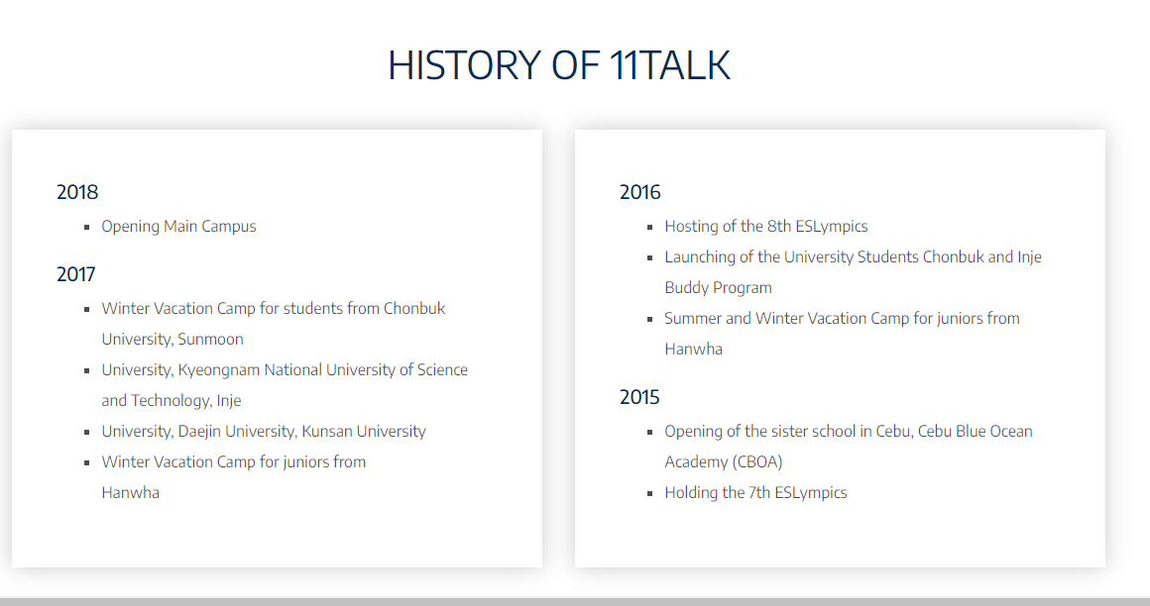
11TALK歷史
2018年
開設主校區
2017年
大型韓國大學冬令營
春北大學(Chonbuk University)、日月大學(Sunmoon University) 、慶南科技大學(Kyeongnam National University of Science and Technology) 、仁濟大學(Inje University) 、大金大學(Daejin University) 、崑山大學(Kunsan University).
2016年
舉辦第八屆ESLympics
大學生春北大學(University Chonbuk)和仁濟友好計劃(Inje Buddy Program)
韓華(Hanwha)青少年夏令營和冬令營
2015年
宿霧藍海學院（CBOA）宿霧分校學校開幕
舉辦第七屆ESLympics

Slide 6
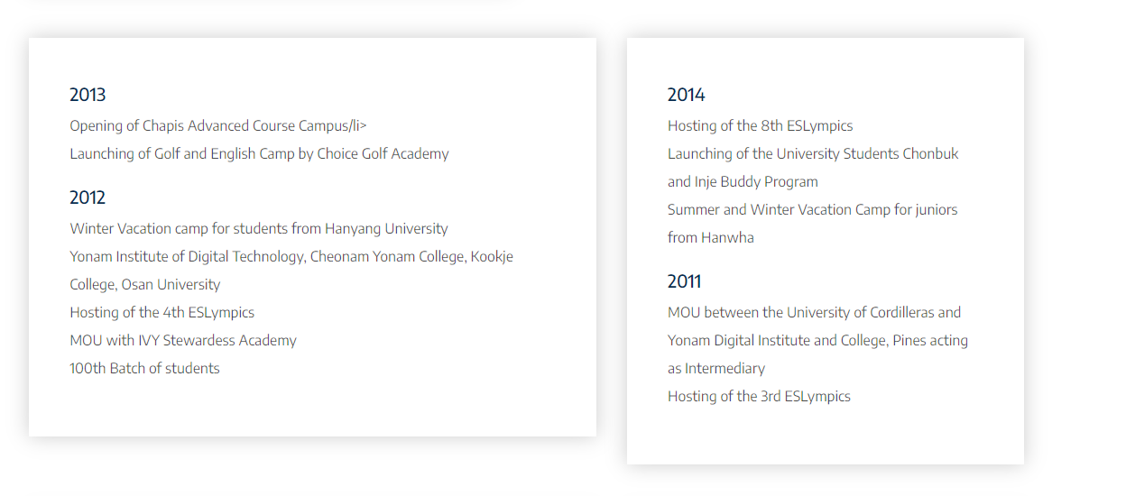
2013年
Chapis高級課程校園開幕
Choice Golf Academy推出高爾夫和英語營隊
2012年
漢陽大學(Hanyang University)學生冬令營
釜山大學天安市南南大學(Yonam Institute of Digital Technology)，韓國大學濟南大學數位技術研究所(Cheonam Yonam College, Kookje College, Osan University)
舉辦第四屆ESLympics
與IVY空服員學院簽署諒解備忘錄
第100批學生
2014年
舉辦第八屆ESLympics
開展大學生春北大學(University Chonbuk)和仁濟好友計畫(Inje Buddy Program)
韓華(Hanwha)青少年夏令營和冬令營
2011年
科爾迪勒拉斯大學(University of Cordilleras)與Yonam數字學院與學院(Yonam Digital Institute and College)簽署備忘錄，PINES擔任主辦方
舉辦第三屆ESLympics

Slide 7
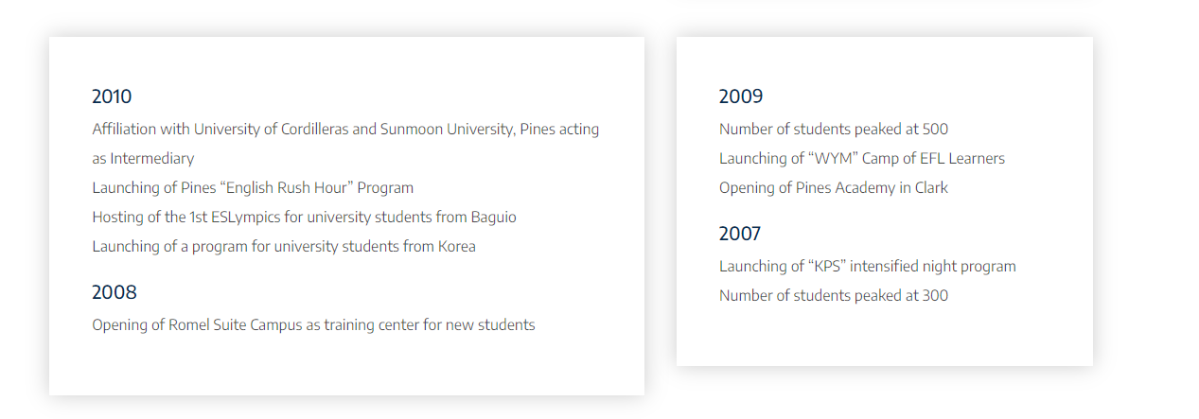
2010
與科爾迪勒拉斯大學(University of Cordilleras)和日月大學(Sunmoon University)合作， Pines擔任負責方並推出“英語尖峰時刻”計畫
舉辦第一屆ESLympics
啟動韓國之大學生尖端英語學習計畫
2008年
羅默校園(Romel Suite Campus)創立，作為新生培訓中心
2009年
学生人数达到顶峰500
EFL学习者“ WYM”训练营启动
克拉克Pines学院创立
2007年
推出“ KPS”夜间加强计划
学生人数达到300人的顶峰

Slide 8
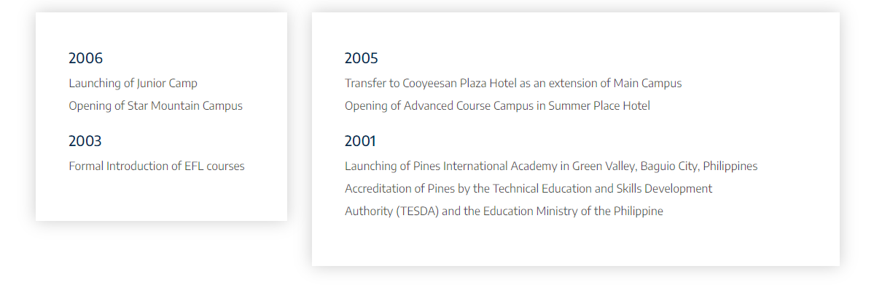
2006年
少年營啟動
星山校區(Star Mountain)創立
2003年
EFL課程正式啟動
2005年
轉移至庫依山廣場酒店(Cooyeesan Plaza Hotel)作為主校區
夏宮酒店(Summer Place Hotel)高級課程校園創立
2001
在菲律賓碧瑤市綠色山谷(Green Valley)開設Pines國際學院
Pines通過菲律賓技術教育和技能認證管理局（TESDA）和菲律賓教育部之認可

Slide 9

免費教材
您可以保留我們課程中的所有電子書。簡單易於下載，可以隨時通過11talk學生應用程式閱讀英語。它們都是免費提供的！
一對一課程
您可以根據要求獲得所有一對一課！ 現在，您可以隨時隨地開始上課。
1堂免費的英語水平評估
通過我們的CEFR統一等級測試了解您當前的英語程度。
您將擁有適合您的教材，從而可以最有效地學習英語。

Slide 10

特殊課程
11talk的特殊課程根據他們的行業來提高學生的英語技能。我們為專業人士設立了空服人員、工作面試和商務英語課程，目的是在會議和演講等專業環境中精準的使用英文
初級課程（青少年）
11talk Junior課程激發了初級ESL學習者學習英語字母、拼音、單詞排列及其簡單用法的思維。該課程還促進參與活動，以自信地幫助孩子們在日常生活中使用英語
選擇
你的
課程
口語課程（成人）
我們的高級口語課程是為年輕人和成年人設計的，目的在發展和增強他們對英語的掌握。該課程旨在讓學生說和掌握英語，以供他們在日常情況下使用
考試課程
我們很驕傲分享11Talk的畢業生通過高達98%的官方和政府設定的英語等級考試。我們有雅思考試、多益、托福和OPIC課程

